Slide 1
Святоотеческая литература и русская философия о русской культуре как культуре сердца
Шемякина Наталья Анатольевна, директор Международной школы русского языка и русской культуры "В.Даль"
Notes:
Примечание. Хотите разместить другое изображение на этом слайде? Выберите рисунок и удалите его. Теперь щелкните значок "Рисунки" в заполнителе, чтобы вставить свое изображение.

Slide 2
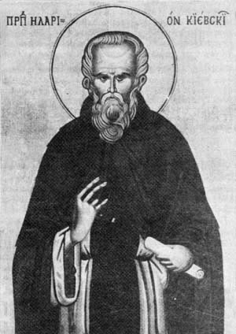
ИЛАРИОН
«Слово о законе и благодати»
«О Законе, через Моисея данном, и о Благодати и Истине через Иисуса Христа явленной, и как Закон отошел, (а) Благодать и Истина всю землю наполнили, и вера на все народы распространилась, и до нашего народа русского (дошла). И похвала князю нашему Владимиру, которым мы крещены были. И молитва к Богу от всей земли нашей»
(40-е гг 11 века).
Notes:
Примечание. Хотите разместить другое изображение на этом слайде? Выберите рисунок и удалите его. Теперь щелкните значок "Рисунки" в заполнителе, чтобы вставить свое изображение.

Slide 3
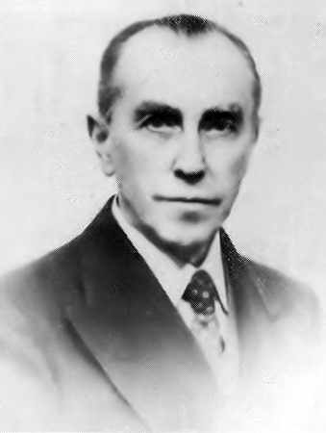
Борис
Петрович вышеславцев
(1877-1954)
Русский религиозный философ, специалист по философии права, морали.
Notes:
Примечание. Хотите разместить другое изображение на этом слайде? Выберите рисунок и удалите его. Теперь щелкните значок "Рисунки" в заполнителе, чтобы вставить свое изображение.

Slide 4
«Когда русский народ видел свою идею, он видел ее как воплощенную красоту, как сокровенный град Китеж, и это видение «умной, несозданной доброты разлито во всем – и в русской иконописи, и в русском зодчестве, и в русской поэзии, оно разлито в русском сердце. Мы – люди чувства, не в смысле сентиментальности, не в смысле психологизма, а в смысле последней первозданной природы нашего духа, только в глубине эмоциональности, в глубине нашего сердца лежит наша гениальность».

Slide 5
«Именно по глубине сердечных разговоров, по произведениям мастеров искусства, по житиям наших святых другие народы отличают нас от остальных. Другие стараются услышать то, что является самым заветным для нашей души – звучание умной красоты. Высшее сокровище воспринимается и хранится народом в сердце, и потому есть и может быть культура сердца».

Slide 6
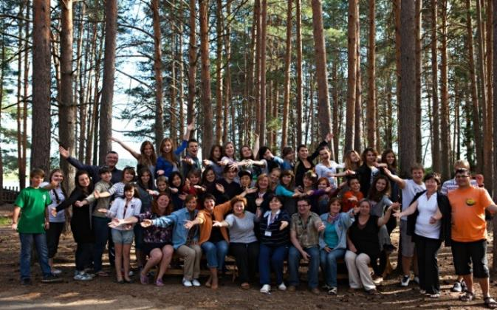
Школа в Вотчине Деда Мороза в Великом Устюге (Вологда - август, 2012)
Страны-участницы:
Белоруссия, Сирия, Сербия, Республика Корея, Польша, Франция, Россия.
Программа обучения русскому языку, групповые и индивидуальные занятия. Интерактивные уроки в «Старой русской школе», на Почте Деда Мороза, в кузнице, плетение вологодских кружев, ткачество на станках, посещение Пасеки Деда Мороза, Музея игрушки, предприятия «Северная чернь». Русские спортивные игры лапта, городки и т.д.

Slide 7
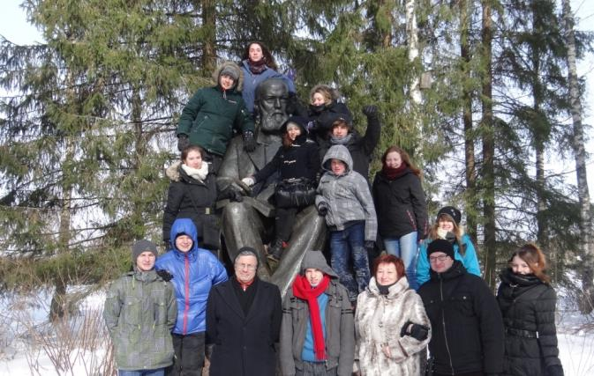
Школа в Щелыково
(Кострома - март, 2013).
Страны-участницы:
Албания, Сербия, Польша, Франция, Россия.
Программа обучения русскому языку. Семинар по культурологии «Концепты русской культуры». Русская Масленица, взятие Зимнего городка, пейнтбол, зимние спортивные игры и соревнования. Посещение усадьбы русского драматурга А.Н. Островского в Щелыково, встреча со Снегурочкой. Вечер русской песни «А под русскую гармонь я хоть в воду, хоть в огонь».

Slide 8
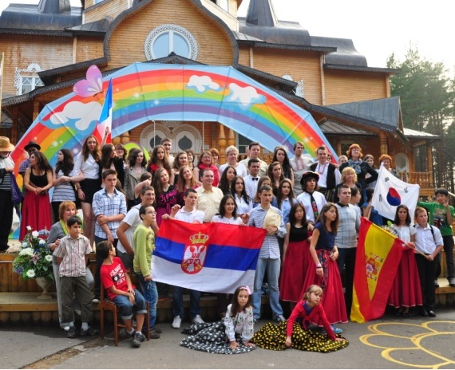
Школа в Вотчине Деда Мороза в Великом Устюге (Вологда - июль, 2013).
Страны-участницы:
Индия, Испания, Зимбабве, Республика Корея, Польша, Франция, Россия.
Программа обучения русскому языку. Фестиваль национальных культур «Все флаги будут в гости к нам». Футбольный чемпионат, русский бой, веревочный городок. Уроки русского языка и географии совместно с Русским географическим обществом. Геологическая экспедиция на Мыс Быка. Постановка спектакля «Теремок». Создание мультфильмов. Знакомство с древнерусской литературой и просмотр моноспектакля «Слово о полку Игореве». Посещение Гледенского монастыря. Прокопьевская Ярмарка.

Slide 9
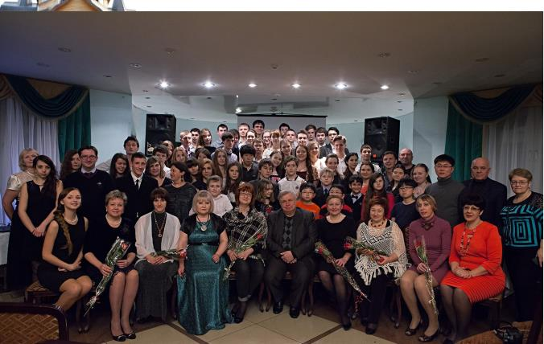
Школа в пушкинском имении Болдино
(Нижний Новгород - март, 2014).
Страны-участницы:
Республика Корея, Сербия, Франция, Россия.
Программа обучения русскому языку. Урок «Дар речи». Письмоведение. Урок «что написано пером». Уроки-экскурсии в Пушкинских музеях, стихосложение. Математика на русском.
Катание на коньках.
Валяние из шерсти.
Поездка в деревню Львовка.
Пушкинский бал.

Slide 10
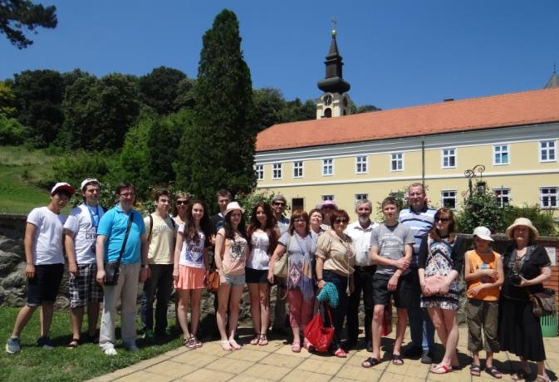
Школа в городе Нови Сад
(Сербия - июнь, 2014).
Страны-участницы:
Республика Корея, Польша, Сербия, Россия.
Программа обучения русскому языку. Уроки русского языка для детей и преподавателей гимназии им. Й.Й. Змая.
Математика на русском, химия на русском. Уроки сербского языка. Спортивные товарищеские встречи по баскетболу и волейболу. Кинофестиваль «Облака». Посещение монастырей на Фрушка Горе, экскурсия в Сремски Карловцы и Белград. Совместный русско-сербский фестиваль талантов.

Slide 11
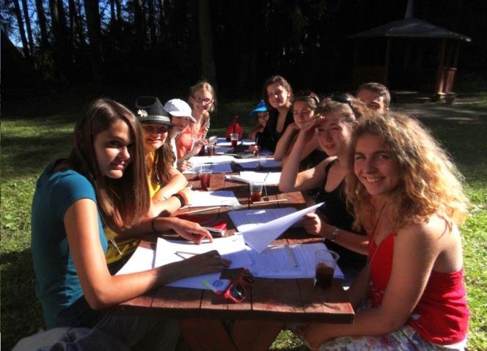
Школа в Вотчине Деда Мороза в Великом Устюге (Вологодская область - июль, 2014).
Страны-участницы:
Франция, Сербия, Россия.
72-часовая программа обучения русскому языку.
Уроки на природе.
Прокопьевская ярмарка.
Постановка спектакля-водевиля «Беда от нежного сердца».
Реальные квесты.
Литературная мастерская. Вечер «Песни над Сухоной». Русские народные игрища и забавы.
Вечер русско-китайской дружбы «В гостях у Деда Мороза».

Slide 12
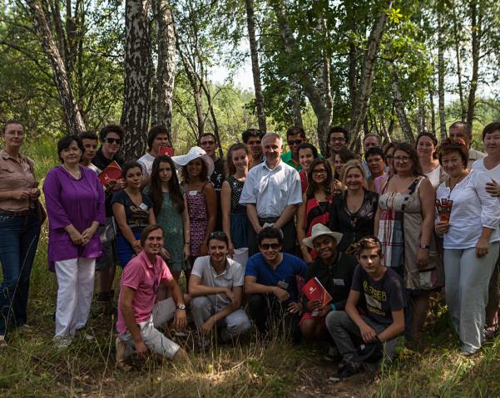
Международный молодежный форум
«Бежин луг» (Орел - август, 2014).
Страны-участницы:
Индия, Сербия, Польша, Франция, Россия.
Программа обучения русскому языку. Уроки чтения на природе. Литературные экскурсии по городам Орел и Мценск. Посещение усадьбы И.С. Тургенева «Спасское-Лутовиново» и усадьбы Л.Н. Толстого « Ясная Поляна». Постановка спектакля по мотивам рассказов Н. Тэффи с исполнением русских романсов. Совместно с Фондом «Русский мир» на Форуме молодежи «Бежин луг» было разработано 100 проектов по продвижению русского языка и русской культуры в мире.

Slide 13
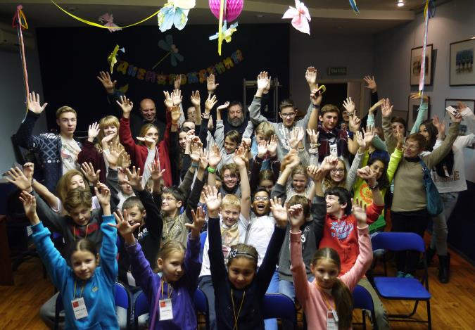
Школа в городе Ярославле - ноябрь, 2014.
Страны-участницы:
Франция, Перу, Россия.
Программа обучения русскому языку. Урок «Дар речи».
Уроки занимательной лингвистики. Хоровое пение. Поэтические чтения. Уроки-экскурсии.
Мультфестиваль «Облака» в студии анимации «оскароносца» Александра Петрова, посещение театра им. Волкова. Дом космонавтики им. В.Терешковой.
Зоопарк.
Бал в первом частном музее «Музыка и время».

Slide 14
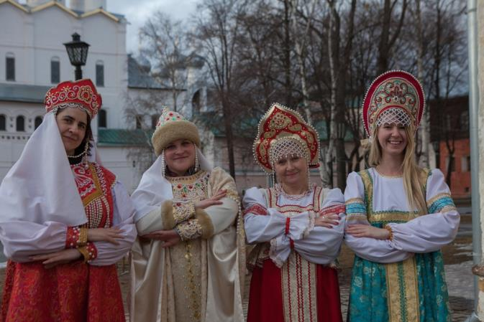
Школа в городе Костроме - март, 2015.
Страны-участницы:
Великобритания, Ирландия, Австралия, Россия.
36-часовая программа обучения русскому языку. Урок «Дар речи». Каллиграфия. Хоровое пение. Кинофестиваль «Облака» с участием режиссера-мультипликатора Аиды Зябликовой (автора мультсериала «Домовенок Кузя»). Посещение Ипатьевского монастыря, Костромского театра драмы, Музея природы, Дворца Снегурочки.

Slide 15
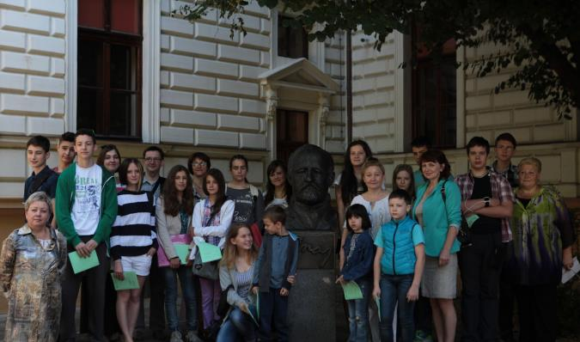
Школа в городе Нови Сад
(Сербия - июль, 2015).
Страны-участницы:
Сербия, Россия.
72-часовая программа обучения русскому языку. Уроки русского языка для школьников, студентов и преподавателей. Химия на русском, математика на русском, 3D -моделирование. Мастерская по пошиву русского костюма. Русская ярмарка. Посещение Музея русской эмиграции в Сербии. Посещение Белграда и монастырей на Фрушка Горе.

Slide 16
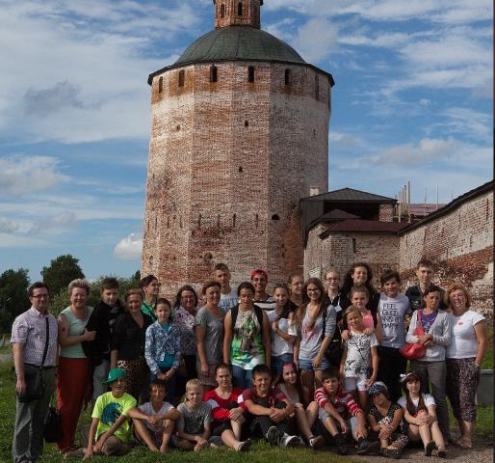
Школа в городе Кириллове
(Вологодская область - август, 2015).
Страны-участницы:
Сербия, Кения, Франция, Россия.
При поддержке Фонда «Русский мир» в проекте принимали участие школьники из Донецкой области.
72-часовая программа обучения русскому языку. Работа школы в Кирилло-Белозерском, Ферапонтовом и Горицком монастырях. Участие в исторической реконструкции «Русь изначальная» в этнодеревне «Сугорье», в Ильинских гуляньях на Цыпиной горе. Работа в гончарной мастерской Куракинской керамики, в кольчужной мастерской. Мастер-классы «Русская кухня». Товарищеская встреча по футболу «Вдалевцы-Кирилловцы».
Посещение литературных мест Вологды и этнодеревни Семенково.
Концерт для жителей города с участием ребят из Донецкой области.

Slide 17
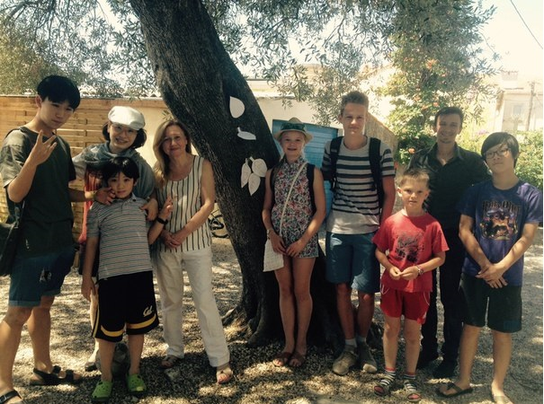
Школа в городе Тулоне
(Лазурный берег, Франция - июль, 2016).
Страны-участницы:
Южная Корея, Франция, Россия.
Работа школы в муниципальном районе Вар. Уроки русского языка.
Ежедневный урок «Дар речи». Мастер-классы по основам актерского мастерства, по постановке речи. Групповые и индивидуальные музыкальные занятия.
Постановка театральной миниатюры «Красная шапочка» на русском языке.
Вечер русской песни и романса в Народном доме города Тулона.
Вечер в Центре Ассоциации «Друзья России из Прованса».

Slide 18
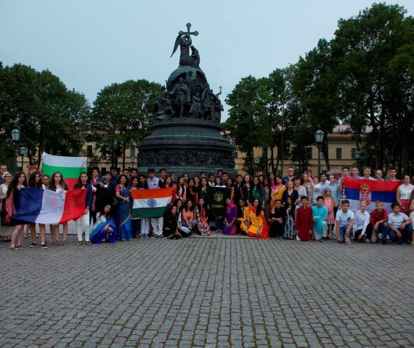
Школа в городе Великий Новгород
(Россия - август, 2016).
Страны-участницы:
Индия, Сербия, Болгария, Франция, Россия.
Работа школы в Санкт-Петербурге, Москве и Великом Новгороде. Уроки русского языка. Мастер-классы по эстрадному вокалу, по постановке речи. Групповые и индивидуальные музыкальные занятия. Изучение берестяных грамот, Посещение Дом-музея Ф.М.Достоевского в Старой Руссе, Музеев «Новгородского детинца» – крепость Великого Новгорода, Музея Деревянного зодчества «Витославлицы», Свято-Юрьева мужского монастыря. Официальные встречи в Посольстве Индии (Москва) и Генеральном консульстве Индии (Санкт-Петербург).

Slide 19
Благодарим за внимание,
Наталья Анатольевна шемякина, директор международной школы русского языка и русской культуры "В.Даль"

